Slide 1
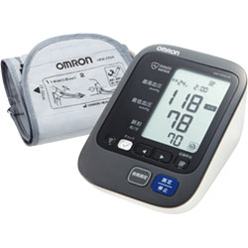
参加費12,000 円のところ
今なら無料!
2017 年度に健康診断を受けられた方のうちHbA1cや血糖値が
高めであった方へ専門スタッフによる電話サポートを
実施しています。この機会に生活習慣を見直し
通院のきっかけとしてみるのはいかがですか？
ご希望の方に
もれなく血圧計を
プレゼント！
※イメージ図
なんでこれが届いたの？
「やや高血糖」〜「糖尿病合併症の危険が 高い」方を対象にご案内しています。
HbA1c
空腹時血糖
やや高血糖〜
糖尿病予備群
5.5〜
6.4％
110〜
125mg/dl
今、忙しいんだけど・・・
6.5％
以上
126mg/dl
以上
今回は期間限定のご招待で、来年以降の 実施は未定です。また、高血糖が長く続
くほど動脈硬化などが進行しますので、 取り組み始めるなら今です。
糖尿病が強く疑われる〜
合併症の可能性が高い
HbA1c…ヘモグロビンエーワンシー。過去1〜2 ヶ月の平均的な血糖の状態です。
空腹時血糖…空腹時（おおよそ食後 10 時間以上経過）の血液中の血糖の量です。
自分一人でも
改善できるんじゃないの？
万が一、根拠のない方法で生活改善を取り組まれている場合、健康状態が改善されないだけでなく、 数年後に重症化する恐れがあります。
本プログラムに参加して、確実に改善しませんか？
「お申し込み方法」は裏面でチェック！
○○健康保険組合

Slide 2
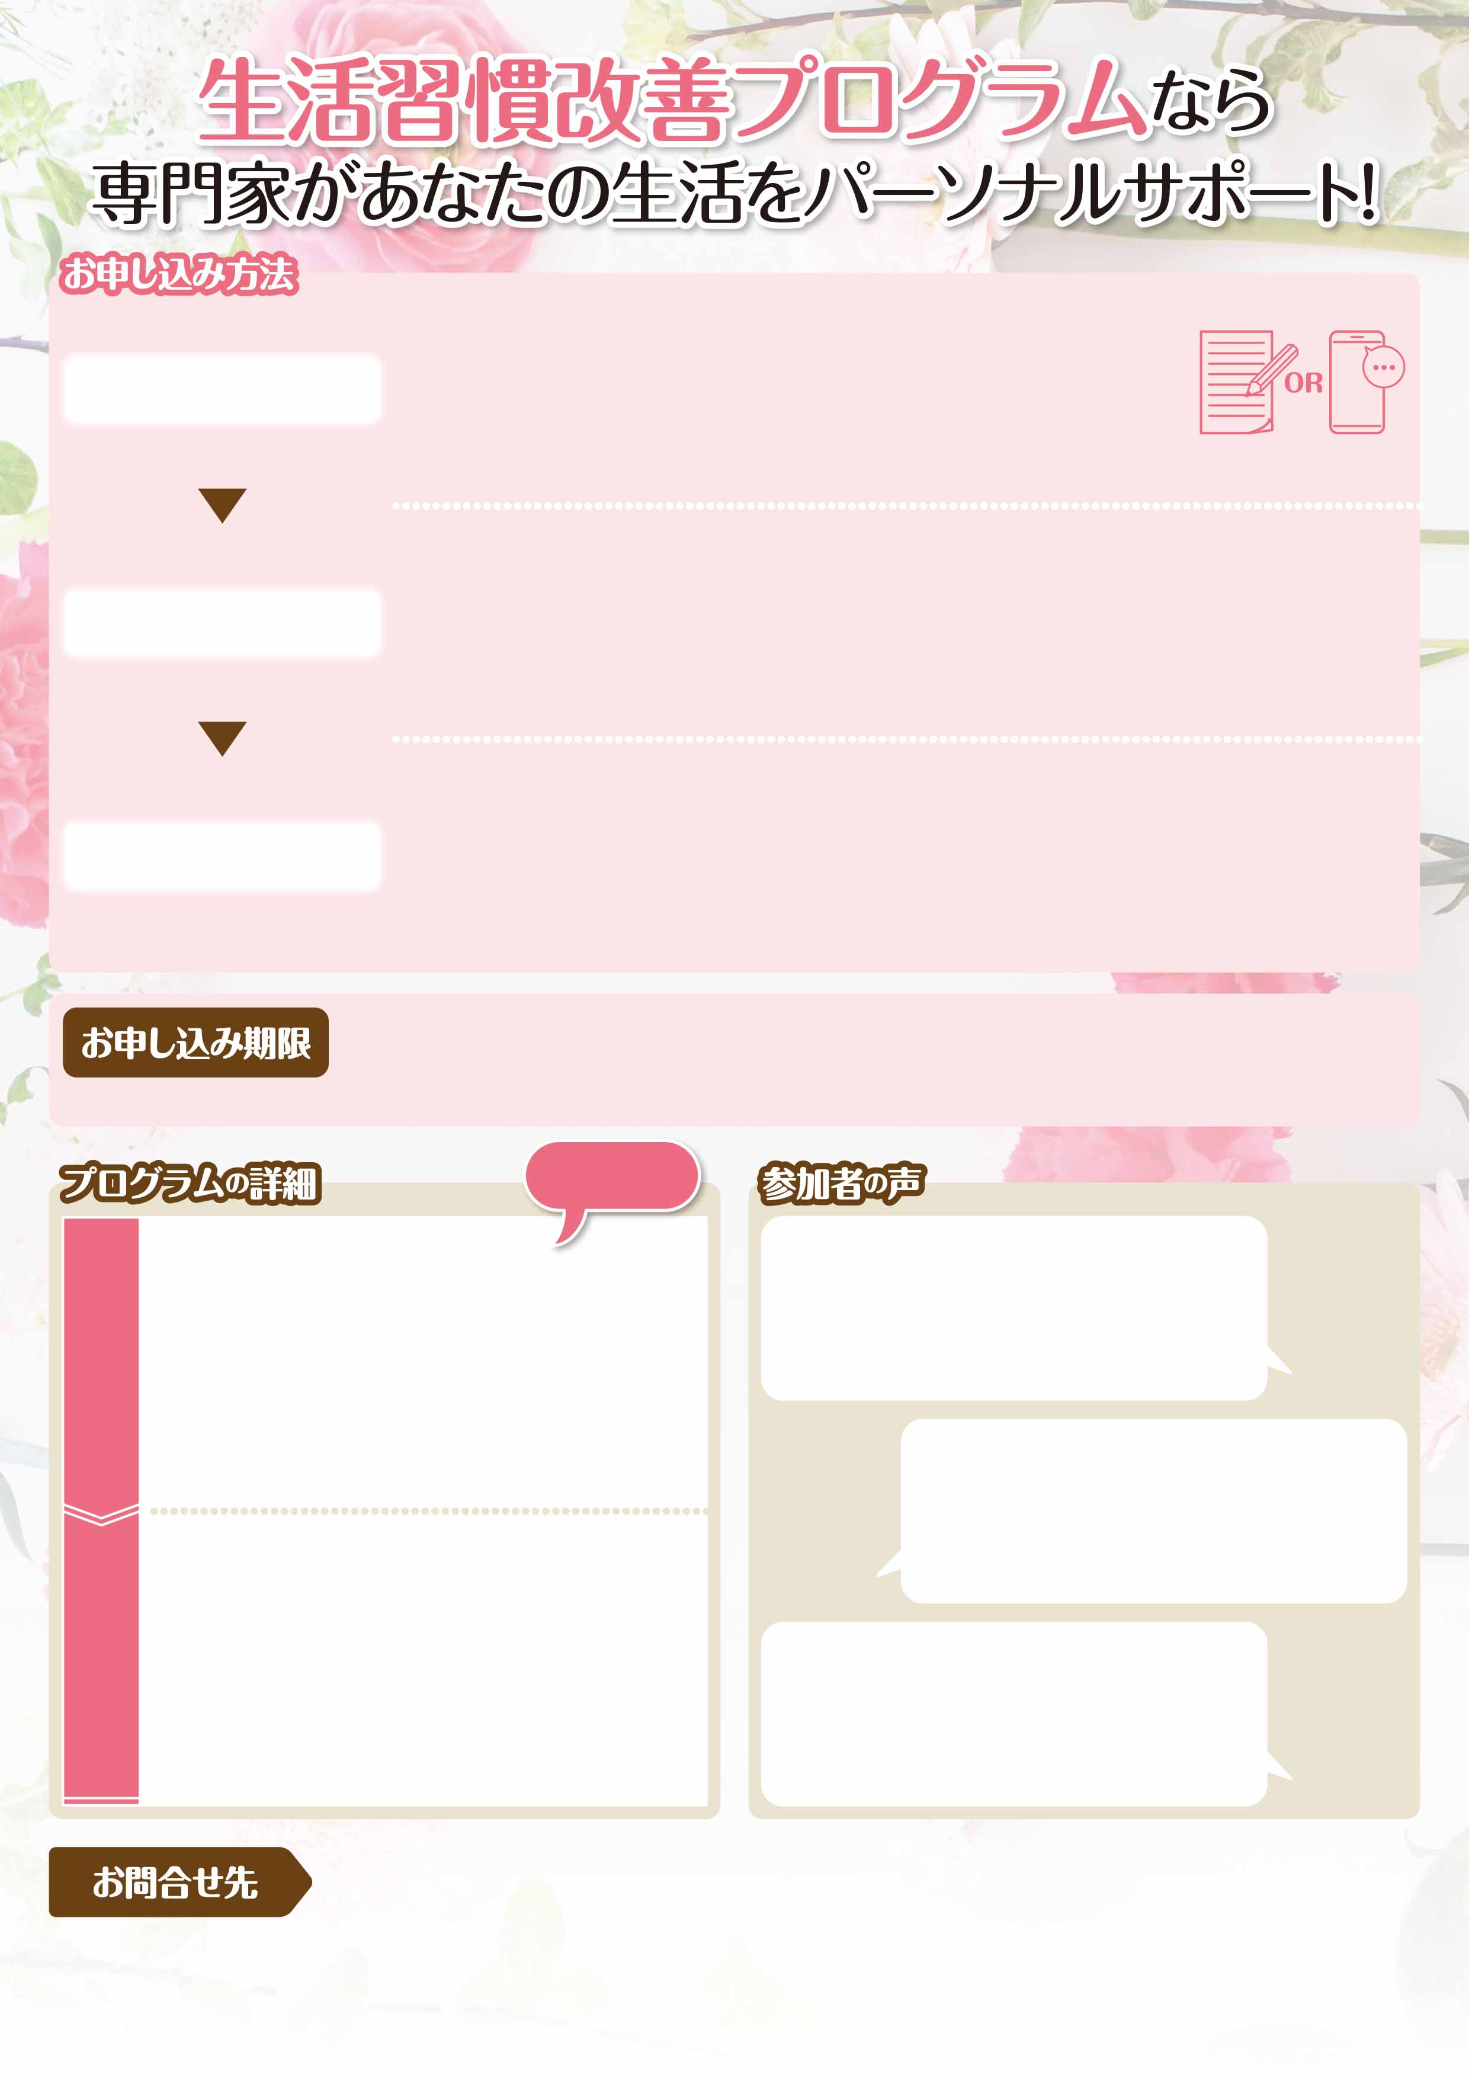
同封の「利用申込書」に必要事項をご記入の上、
同封の返信用封筒（切手不要）にてご返信ください。
またはお電話にてお申し込みください。
お申し込み用電話番号：0000-0000-000（通話料無料）
※お電話の際にはご加入の健康保険組合名をお伝えください
STEP1 お申し込み
後日、委託先 〇〇〇株式会社の専門スタッフより
お電話にて生活習慣の様子などをお伺い致します。
「0000-000-000」の電話番号でおかけします。
お申し込み用電話番号とは異なる番号になりますので予めご承知ください。
STEP2 電話支援①
STEP3 電話支援②
その後の生活改善や受診状況などについて再度お伺い致します。
行動目標や今後の継続的な自己管理についてお話をしていきます。
20○○年 ○月 ○日(○ )
※お申込みがない方には、委託先 〇〇〇株式会社よりお電話「0000-000-000」にてお声かけさせていただく場合がございます。
支援期間は
2ヶ月
Aさん
（60代 女性）
血糖値について軽度なのであまり気にしていませんでしたが、自分を振り返る良いきっかけになりました。生活改善も含めてこれから継続できるようがんばっていきます。
1ヶ月目
生活習慣や健診結果などをお伺いし、食事内容や運動についてあなたに合った情報提供で今後のサポートを行います。
Bさん
（70代 女性）
アドバイス通りに食事や運動の改善だけでこんなに数字に表れるとは思いませんでした。ストレスを感じることなく続けられるので、これからも継続して行きたいと思います。
この２ヶ月間の取り組み状況を確認します。生活習慣の変化や受診状況をお伺いし継続して改善に取り組めるようサポートを行います。
Cさん
（60代 男性）
2ヶ月目
血糖コントロールが思うように一定しない中で、タイミングよくこのプログラムのお知らせが届き、迷わず申込をしました。無料でこれ程の相談・アドバイスや情報を頂く事ができ、刺激を受け、これからも前向きに取り組んでいこうと思います。
0000-0000-000
委託先 〇〇〇株式会社
（通話料無料）
平日9:00～17:00
〇〇健康保険組合 TEL:00-0000-0000
この事業は、〇〇〇株式会社に委託して実施しており、各個人の健康保持・増進活動に活用します。
4-B
2019

